Slide 1
다음 사이트에서 강의 및 실습자료를
다운로드 받아 주세요!
http://deepnhigh.com
Live교육 - 교육자료실 - 250813-상동고등학교_1일차
비밀번호 : 0813
1

Slide 2
인공지능과 함께하는 배리어프리 키오스크 만들기
상동고등학교

Slide 3
01
지금, 가장 최신의 인공지능
02
인공지능이 뭘까?
03
생성형 인공지능은 어떻게 발전해 왔을까?

Slide 4
김도현
4
4

Slide 5
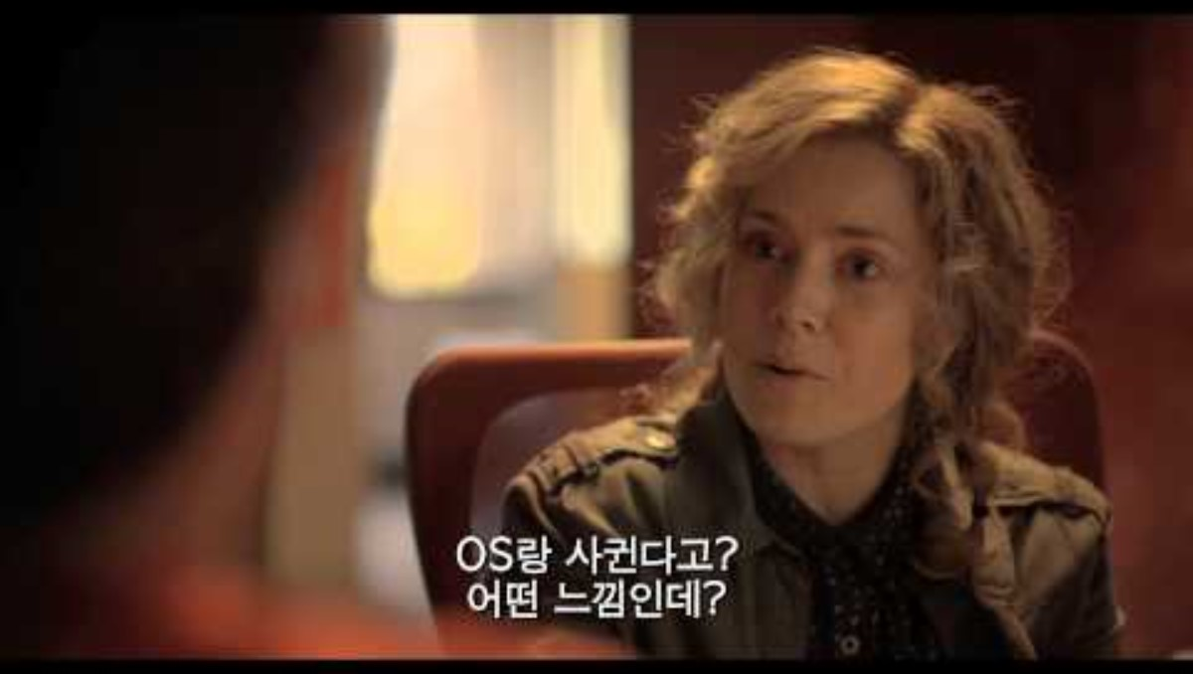
'HER' (2013)
Notes:
전체

Slide 6
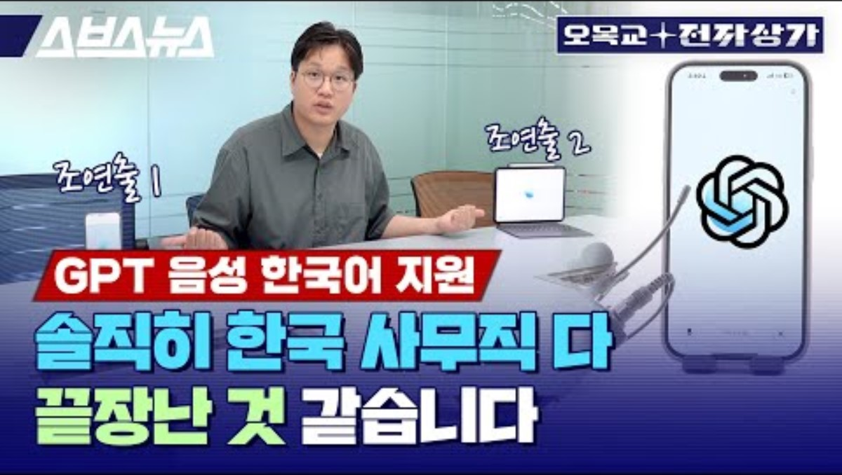
ChatGPT와의 대화
Notes:
00:09~06:29

Slide 7
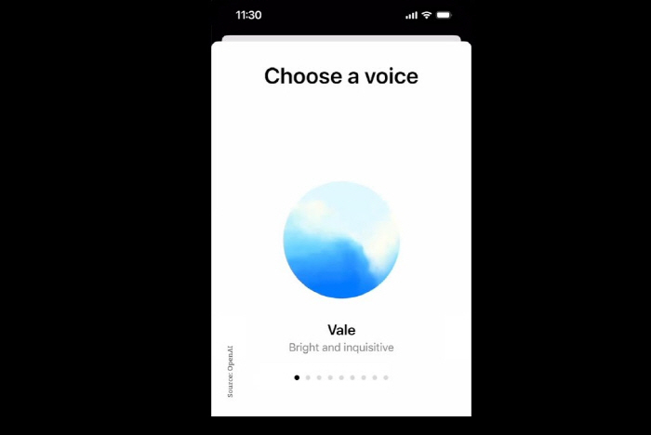
ChatGPT 애플리케이션 - 고급 음성 모드
Notes:
흠 이거 넣을까말까 세은아

Slide 8
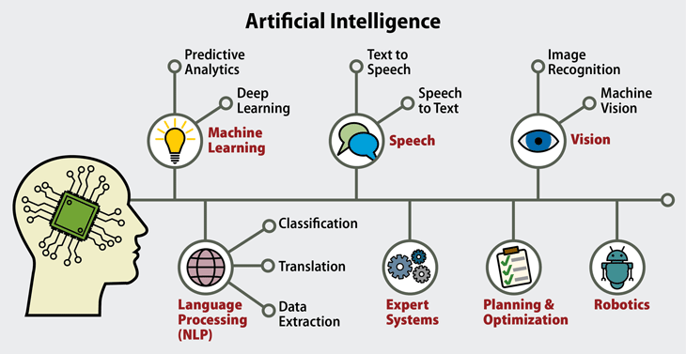
인공지능 (Artificial Intelligence)
사람의 지적 행동을 따라 할 수 있는 능력을 인공적으로 구현한 컴퓨터 프로그램 또는 이를 포함한 컴퓨터 시스템
학습, 추론, 인식, 계획, 자연어처리, 지각, 개체 조작 능력 문제 등을 다룸

Slide 9
머신러닝 (Machine Learning)
Data Science
Field of
Artificial Intelligence
Field of
Machine Learning
9

Slide 10
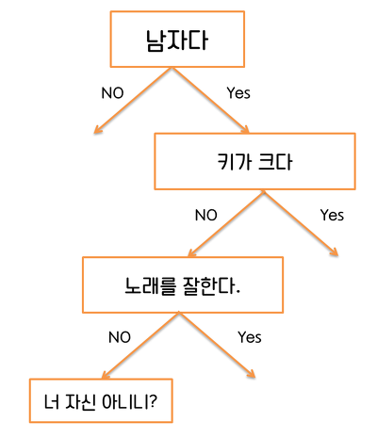
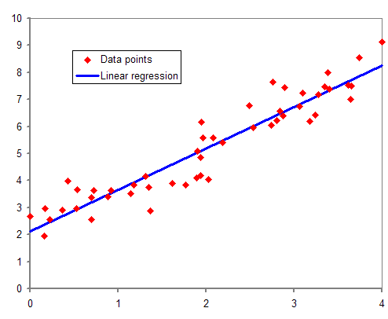
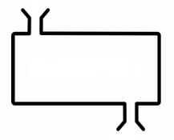
머신러닝 (Machine Learning)
학습 과정을 통해 인간의 지적 능력을 모방할 수 있도록 만드는 알고리즘과 기술을 개발하는 분야
데이터와 데이터를 설명하는 현상이 필요
데이터 X
새로운
데이터
함수 f (지식)
학습한 함수
현상 Y
판단
의사결정나무
(Decision Tree)
선형회귀
(Linear Regression)
10

Slide 11
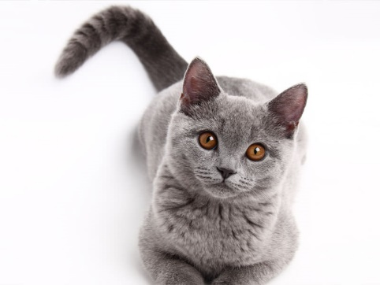
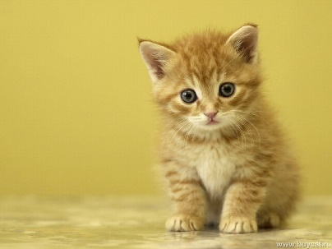
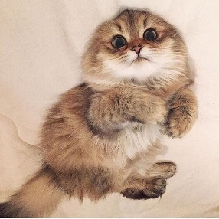
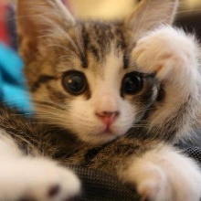
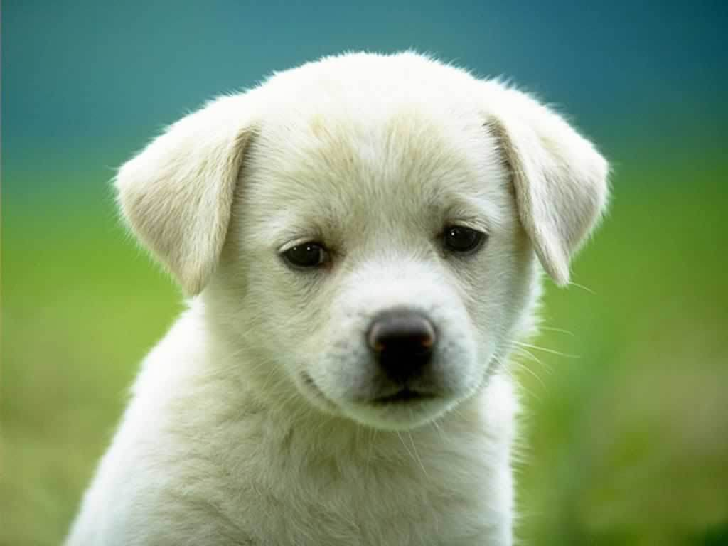
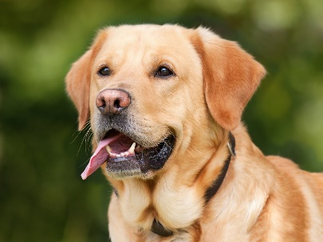
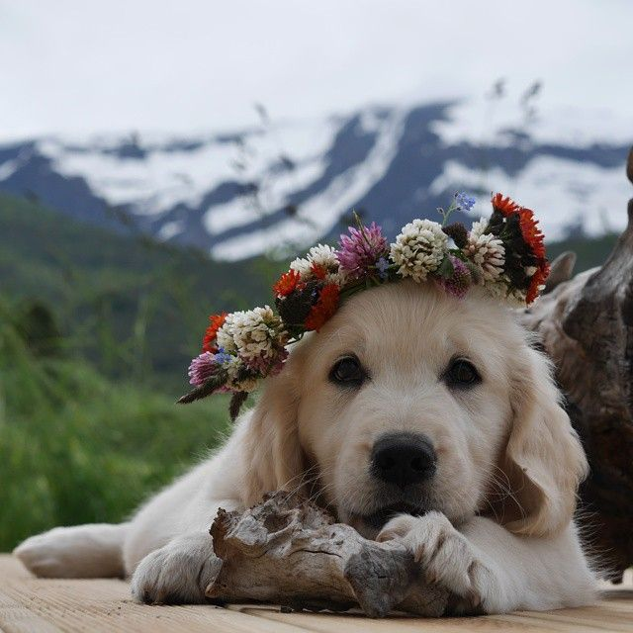
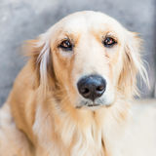
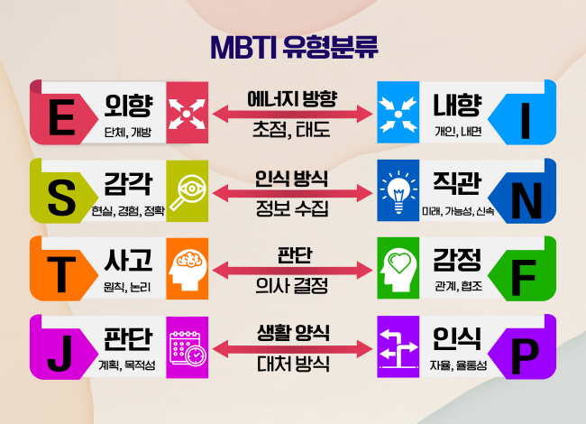
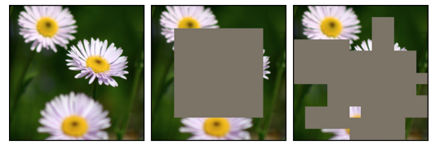
머신러닝 (Machine Learning)
지도학습 (Supervised learning): 정답이 있는 데이터 학습
Cat
Dog
비지도학습 (Unsupervised learning): 정답이 없는 데이터 학습
클러스터링
그림에 구멍뚫고 복원하기
11
Notes:
지도학습, 비지도 학습이 무엇인지와 그림을 보며 예시를 들어주면서 설명해주세요.

Slide 12
딥러닝 (Deep Learning)
Data Science
Field of
Artificial Intelligence
Field of
Machine Learning
Deep
Learning
12

Slide 13


딥러닝 (Deep Learning)
사람의 신경망을 모사한 인공 신경망 (Artificial neural network)에 기반하는 머신러닝 알고리즘의 한 종류
<Neuron>
<Perceptron>
13
Notes:
과학 시간에 배운 뉴런을 언급하면서 뉴런을 본 따 만든 인공신경망이 퍼셉트론임을 알려주세요.

Slide 14
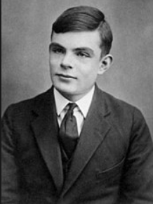
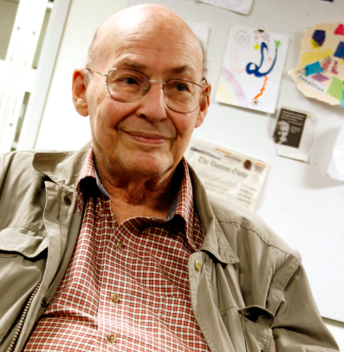
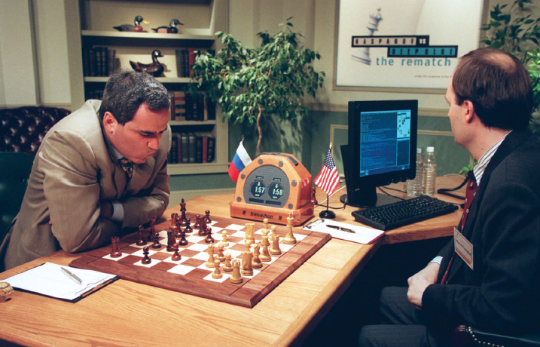
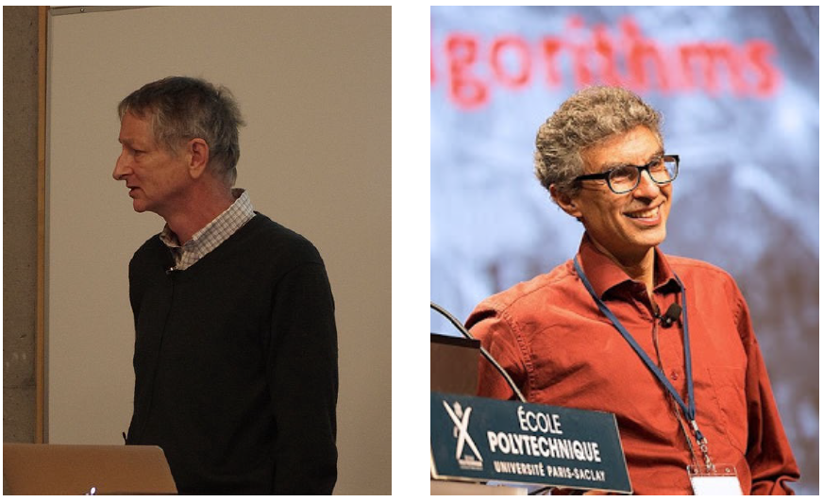
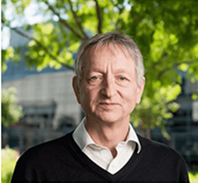
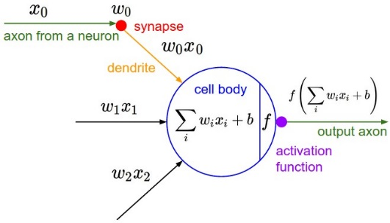
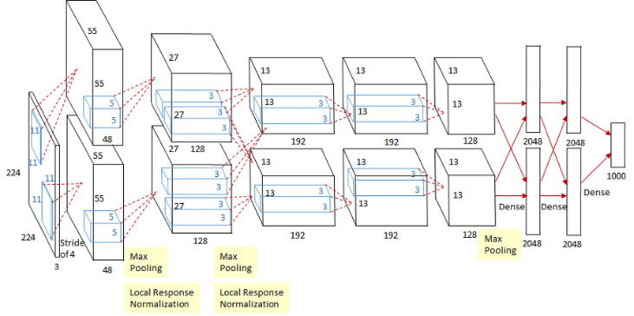
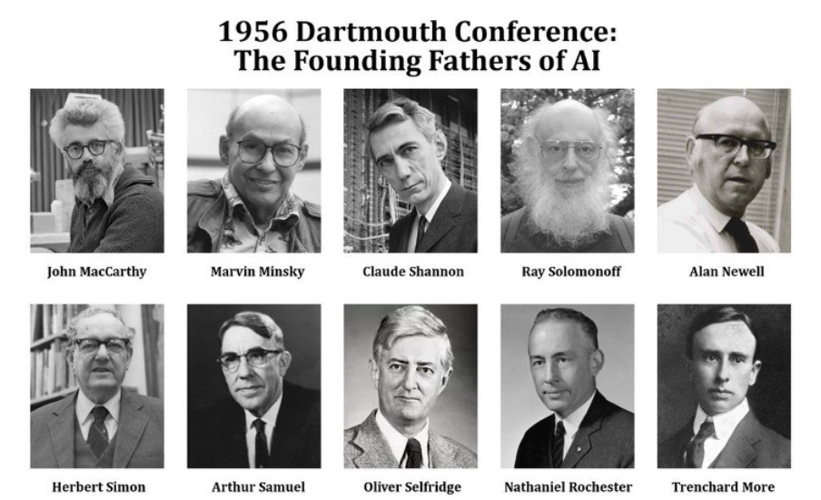
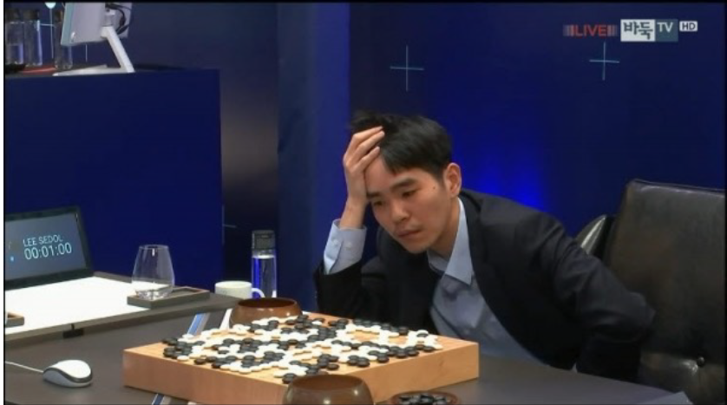
인공지능의 역사
1956
1973
1980
1987
1993
2011
현재
AI 탄생
AI 1차 붐
AI 1차 겨울
AI 2차 붐
AI 2차 겨울
부흥기
딥러닝 혁명
14

Slide 15
인공지능의 탄생 (1950년대 초)
앨런 튜링: 1950년 튜링 테스트 창시
1956년 다트머스 회의: 존 메카시
“인공지능” 언급
15

Slide 16

인공지능 1차 붐 (1950~1973년 경)
- 다트머스 회의 이후 인공지능 관심 급증
- Perceptron의 등장 → 간단한 문제 해결
- 튜링 테스트를 통과한 최초의 챗봇 ELIZA 등장
- 인공지능에 대한 기대 상승
- 많은 재정적 지원
- “곧 인간 지능의 기계 등장!”
16

Slide 17
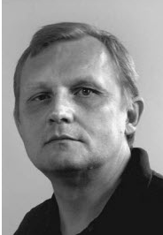
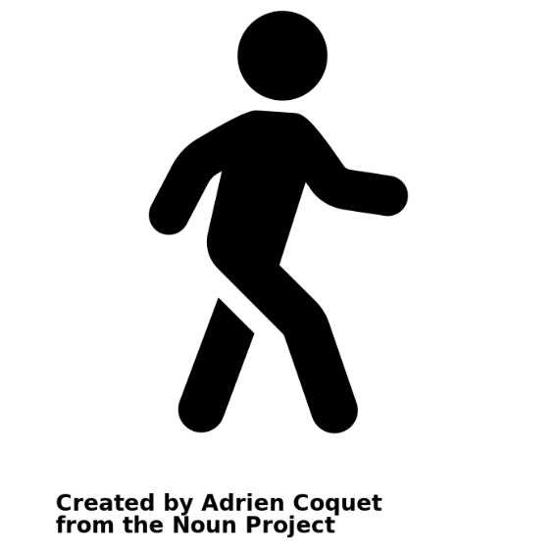

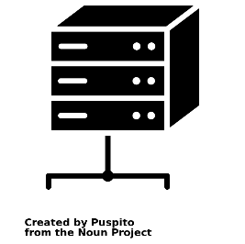
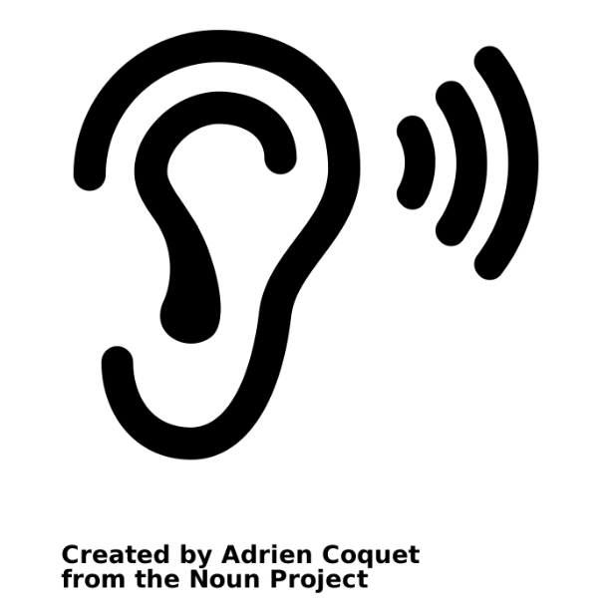
인공지능 1차 겨울 (1973~1980년 경)
[모라벡의 역설]
인공지능은 인간이 어려워하는 높은 수준의 연산은 잘 해내지만
인간이 쉽게 하는 행위(예를 들어 걷기, 듣기, 느끼기, 눈으로 보기 등)를 위해서는
엄청난 양의 연산 리소스가 필요하다!
=
한스 모라벡
(Hans Moravec, 1948.11.30~)
...
...
17

Slide 18
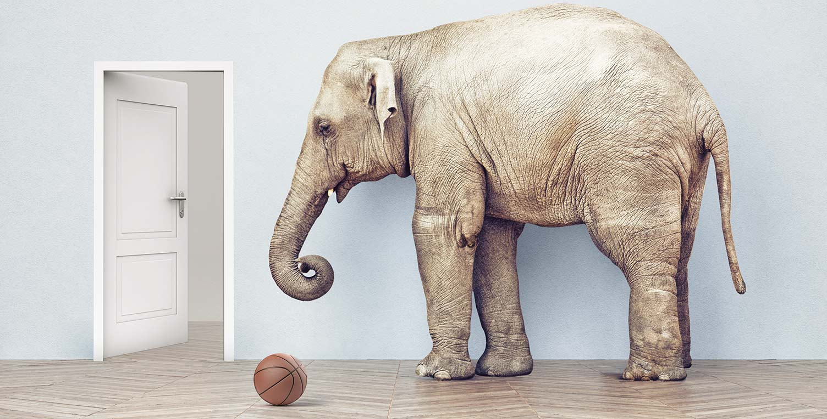
인공지능 1차 겨울 (1973~1980년 경)
[상식의 저주]
인간이 당연하다고 느끼는 상식을 기계에게는 일일이 가르쳐야 한다.
ex) 사람은 불에 닿으면 뜨겁다고 느낀다.
사람은 밤에 자고 아침에 일어난다.
코끼리를 냉장고에 집어넣는 건 불가능하다.
상식의 저주
18

Slide 19
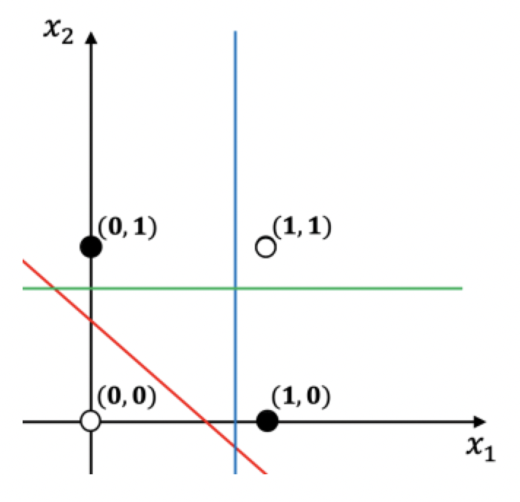
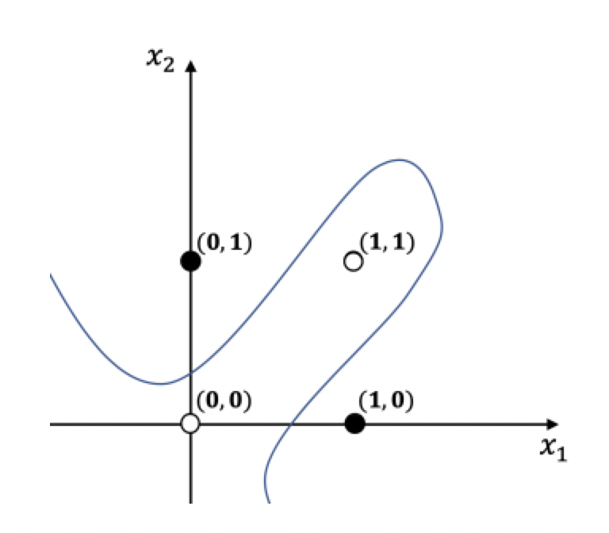
인공지능 1차 겨울 (1973~1980년 경)
[퍼셉트론의 한계]
마빈 민스키
(Marvin Lee Minsky,
1927.8.9~2016.1.24)
퍼셉트론은 XOR 문제는 풀 수 없다!
19

Slide 20
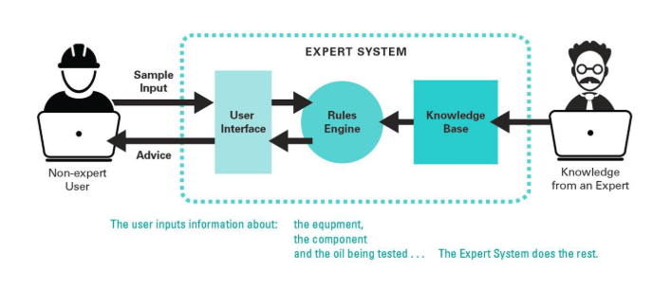
인공지능 2차 붐 (1980~1987년 경)
[전문가 시스템]
전문가 시스템
보편적인 인공지능을 만들기 어려움을 인정
특정 분야에 많은 데이터가 있으면 해당 분야에서 인공지능 전문가가 됨
20

Slide 21
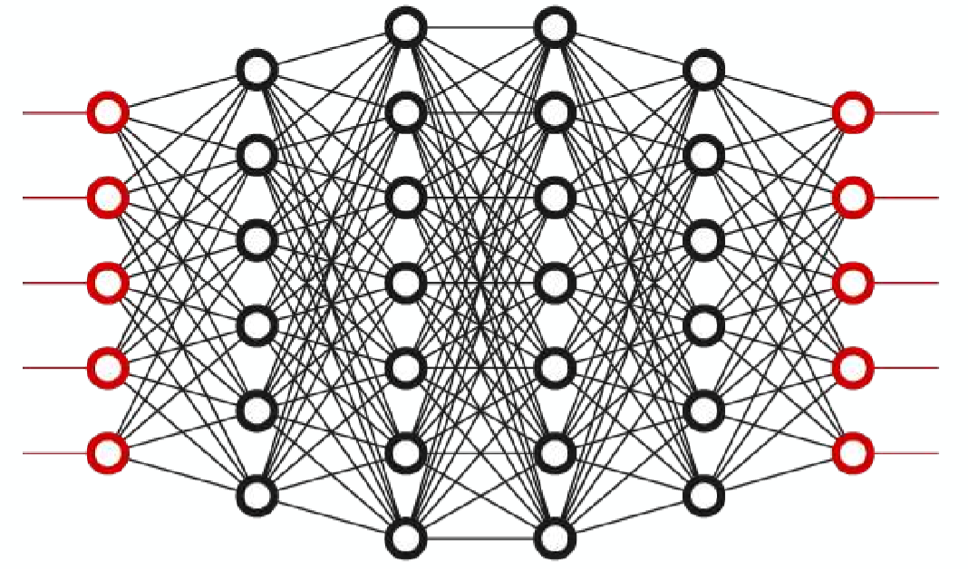
인공지능 2차 붐 (1980~1987년 경)
다층 퍼셉트론 (Multi layer Perceptron)
- Perceptron의 한계를 뛰어넘음
- 한 층의 perceptron을 여러 겹 쌓으면 어려운 문제도 풀 수 있음
- 여러 데이터를 이용한 ‘학습’ 의 개념이 등장
역전파 (Back propagation)
- Multi layer perceptron을 학습시키기 위한 학습 방법론 등장
[다층 퍼셉트론]
21

Slide 22
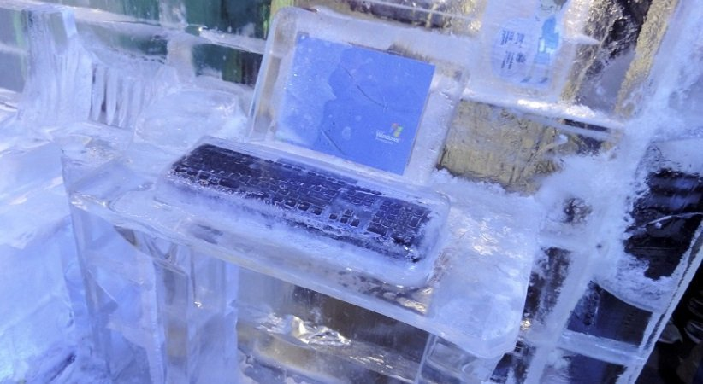
인공지능 2차 겨울 (1987~1993년 경)
전문가 시스템에 대한 실망
학습의 한계
- 입력한 데이터 이외의 것에는 활용 불가
- 모라벡의 역설, 상식의 저주의 재조명
- 충분히 학습시키기 위한 데이터의 부족
- 다층 퍼셉트론의 역전파를 가속화할 컴퓨팅 파워의 부족
22

Slide 23
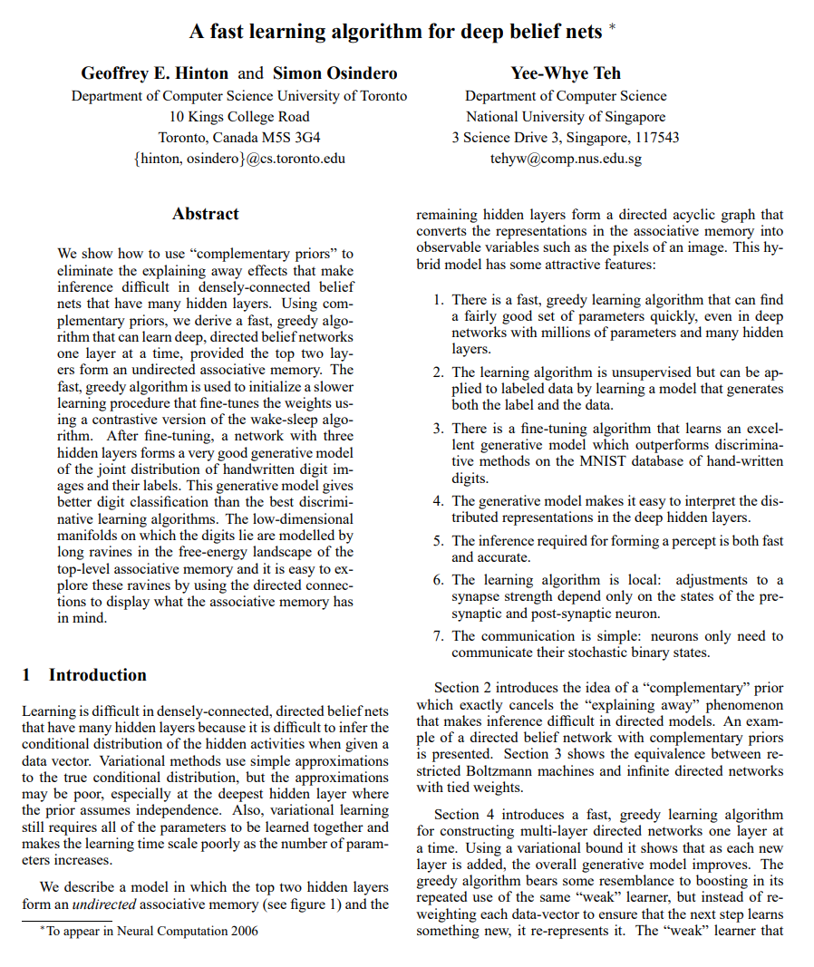
인공지능 부흥기 (1993~2011년 경)
- 2016년 제프리 힌튼 : Deep network 처음으로 사용
[1997년 체스 세계 체스 챔피언 IBM Deep Blue]
[2011년 제퍼디 퀴즈 쇼에서 우승한 IBM Watson]
23

Slide 24
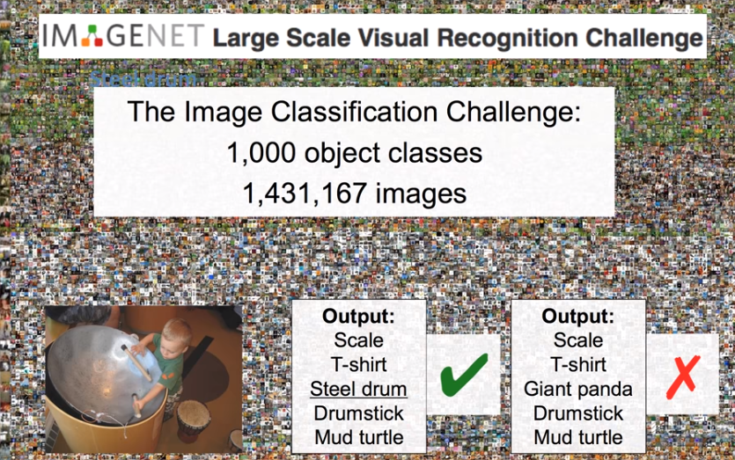
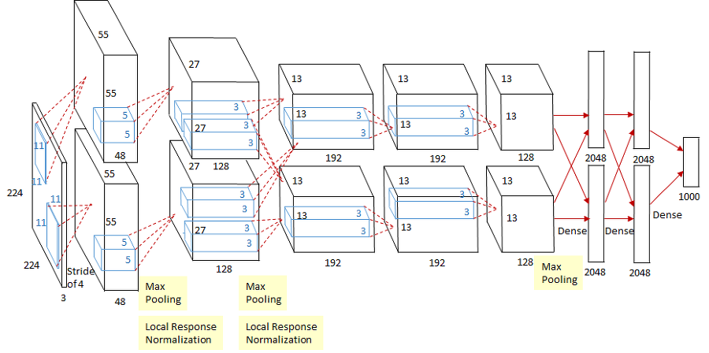
딥러닝 혁명-1 (2012년)
<AlexNet>
24

Slide 25
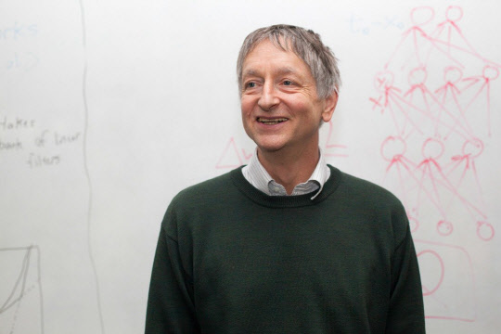
딥러닝 혁명-1 (2012년)
<AlexNet>
[제프리 힌튼 교수님의 AlexNet이 2012년 ImageNet 대회에서 우승을 거두다]
25

Slide 26
딥러닝 혁명 이후...
<빅데이터>
<GPU 병렬 컴퓨팅>
<2016년 알파고 VS 이세돌>
26

Slide 27
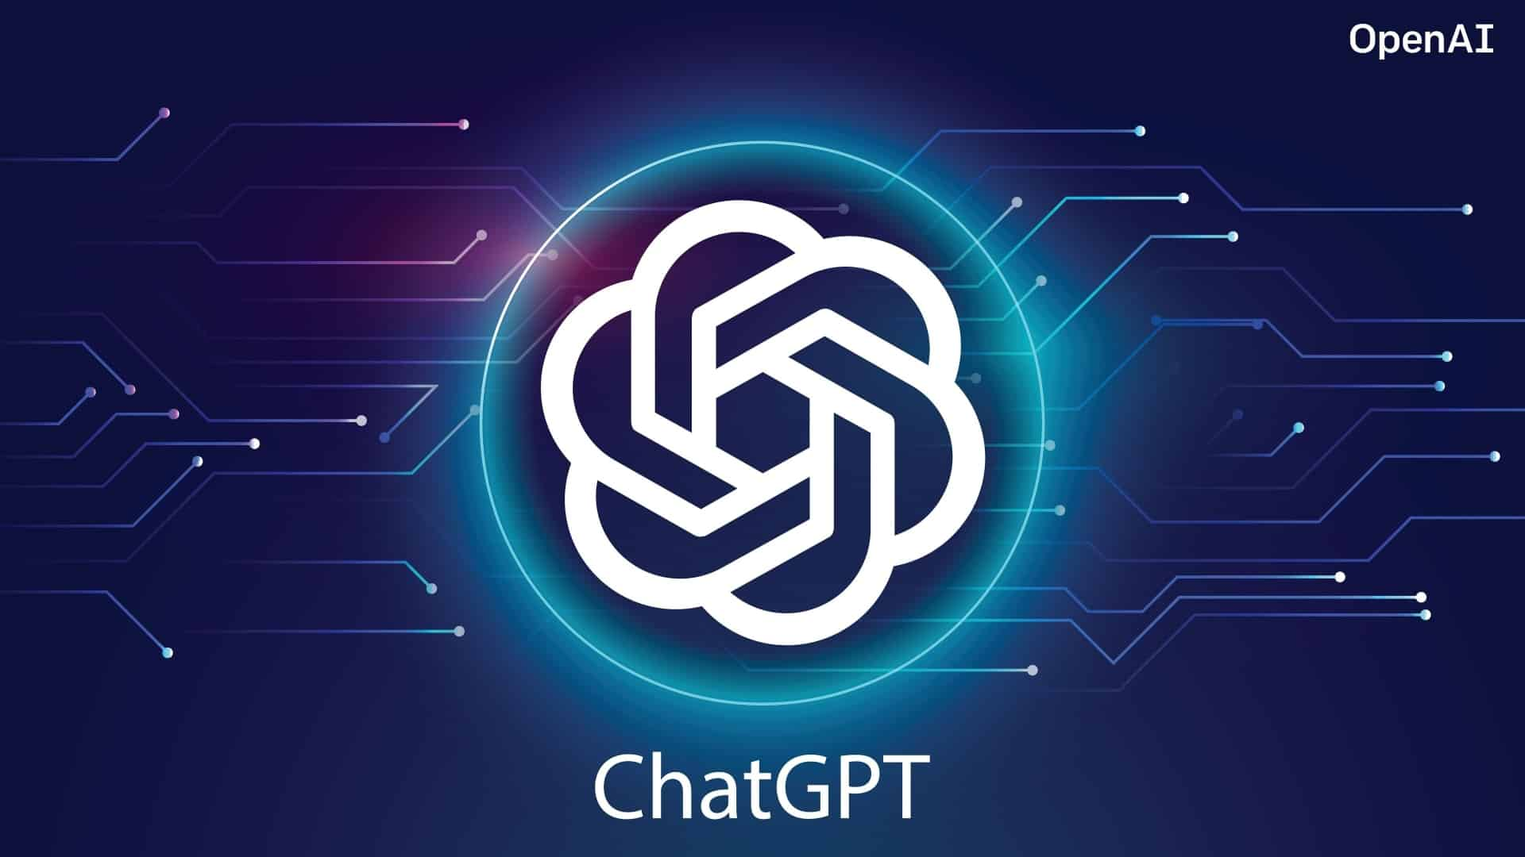
딥러닝 혁명-2 (2021년)
[ChatGPT의 등장]
27

Slide 28
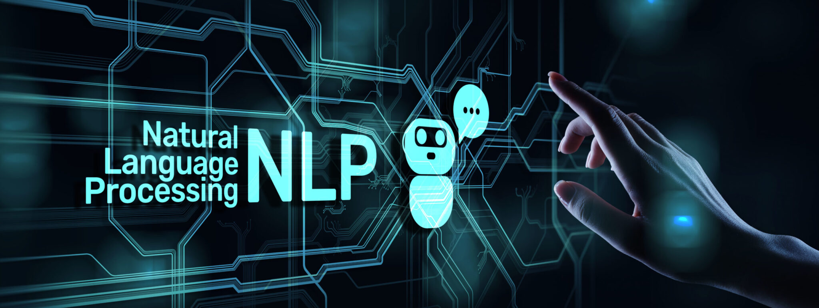
자연어 처리 (Natural Language Processing, NLP)
인간의 언어 현상을 컴퓨터와 같은 기계를 이용해서 모사할 수 있도록 연구하고 이를 구현하는 인공지능의 주요 분야 중 하나

Slide 29
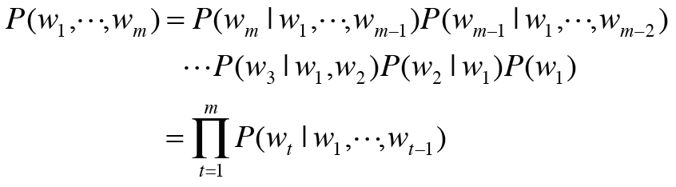
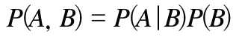
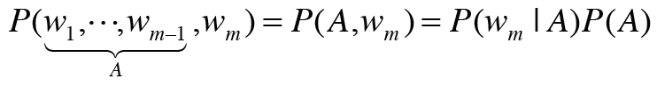
언어 모델 (Language Modeling)
문장 내 앞서 등장한 단어를 기반으로 뒤에 출현하기 적합한 단어를 확률적으로 예측하는 모델
나는 어제 철수와 밥을 ________
1) 먹었다 2) 달았다 3) 차갑다
(참고)
현존하는 모든 언어 모델은 이 원리로 학습됩니다.

Slide 30
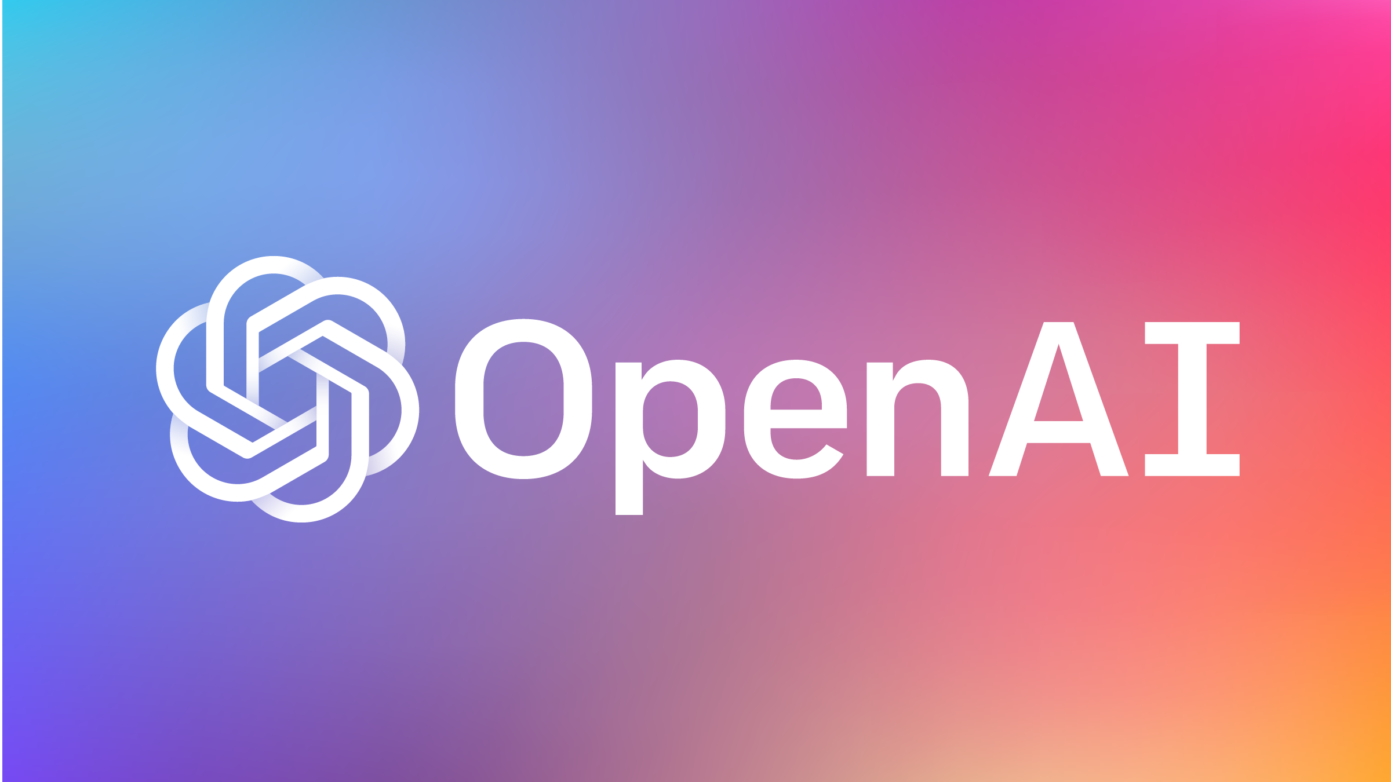
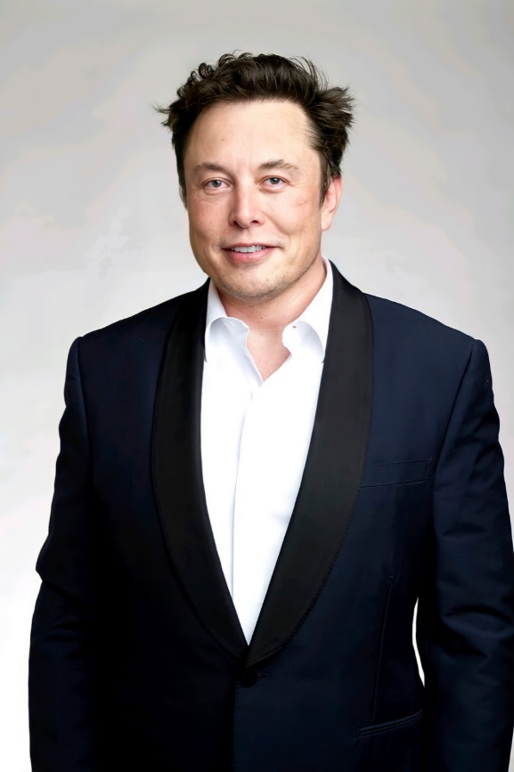
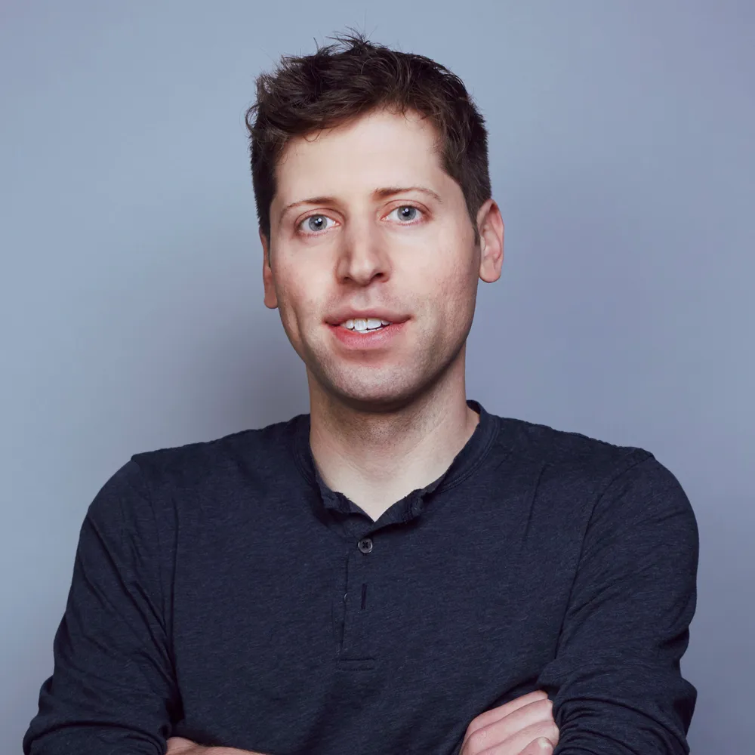
OpenAI - Aligning AI systems with human intent
2015년에 설립된 인공지능 연구소
인간친화적인 AI를 개발하여 전적으로 인류에게 이익을 주는 것을 목표로 함
특허와 연구를 대중에 공개함으로써 다른 기관들 및 연구원들과 자유로이 협업을 위해 힘쓰고 있음
하지만 현재 영리화되었고 최신 모델의 코드 및 가중치 공개는 하지 않고 있음
[설립자들: 일론 머스크와 샘 올트먼]

Slide 31
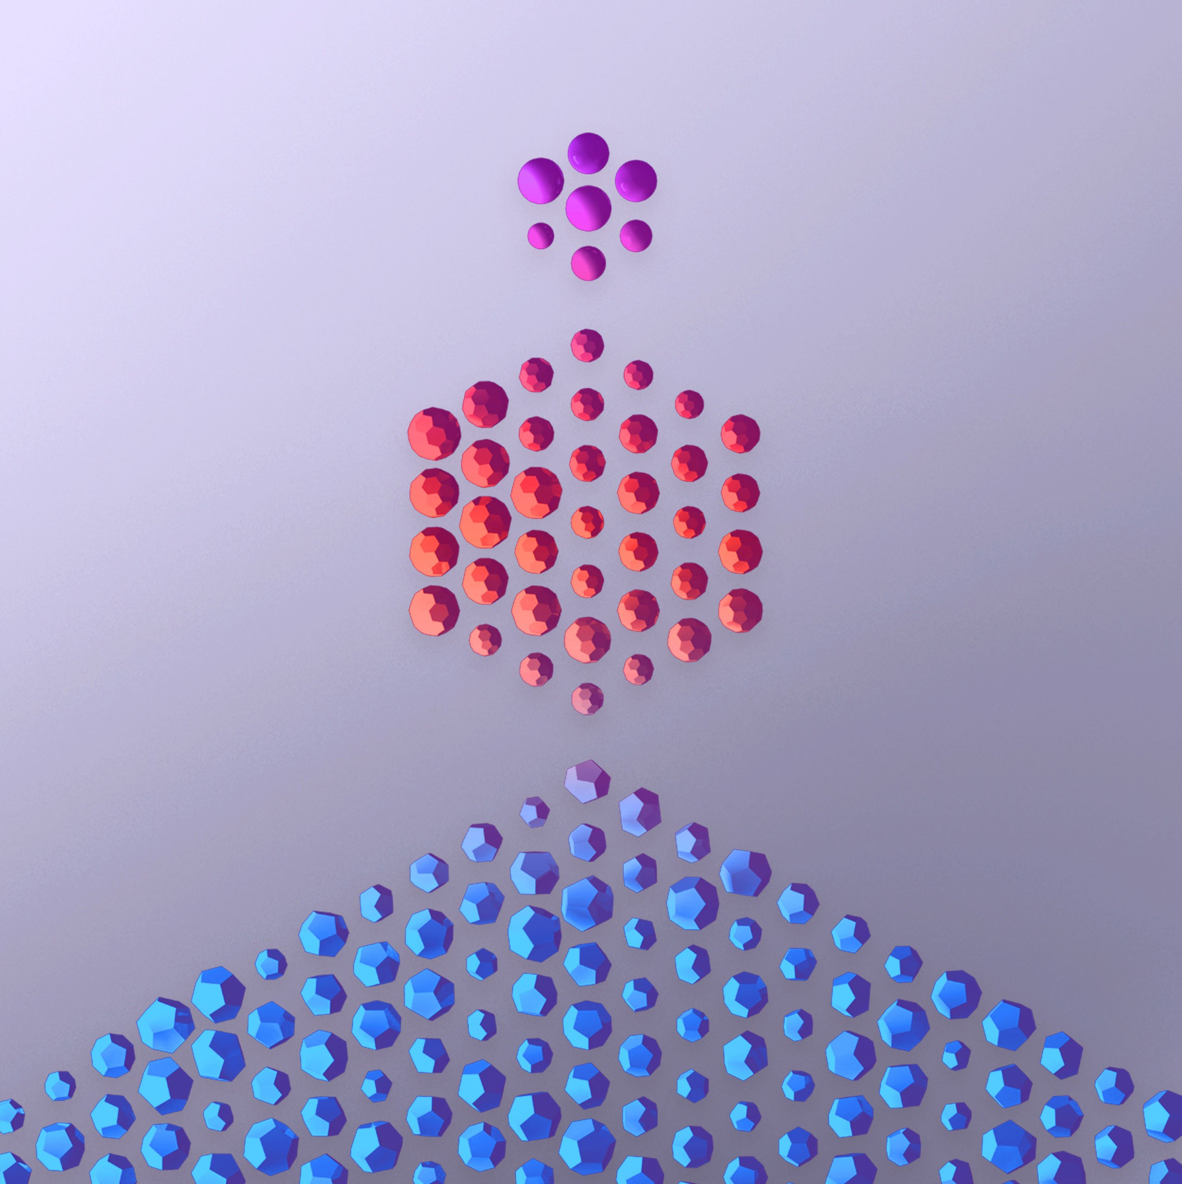
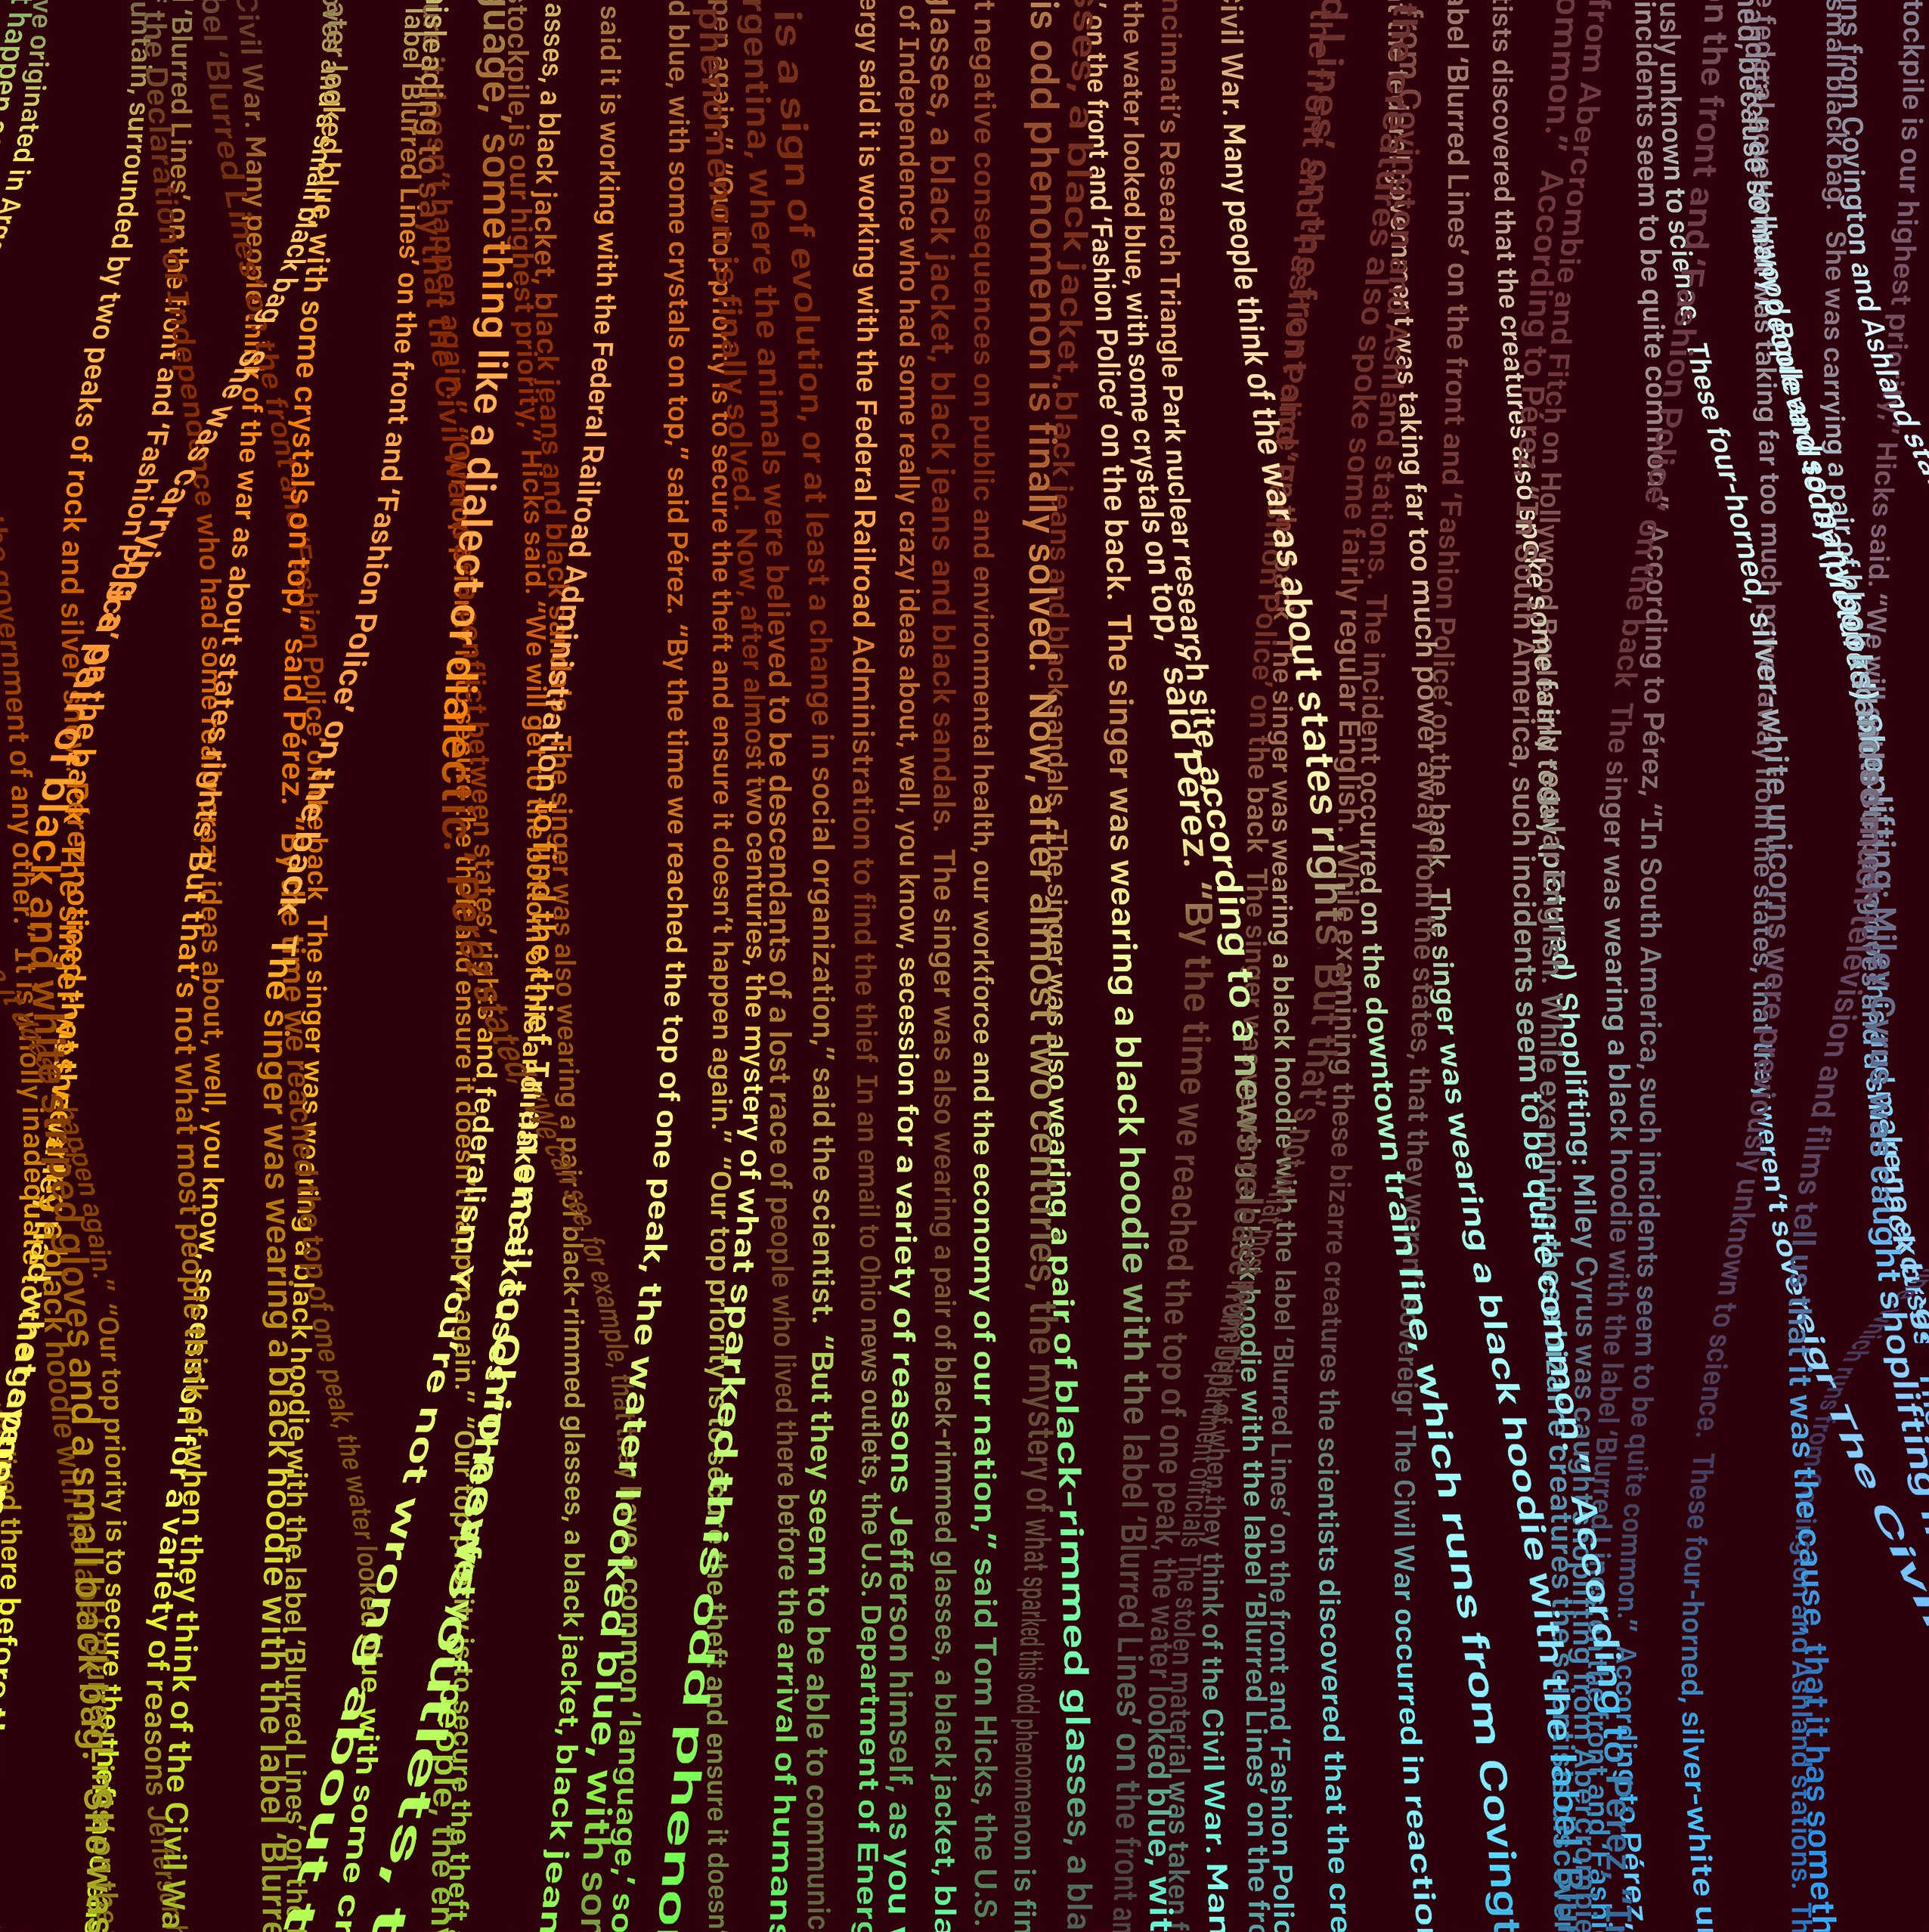





GPT의 변천사
GPT-1
GPT-2
GPT-3
InstructGPT
ChatGPT
GPT-4
GPT-4o
2018
2019
2020
2022
2023
2024
Notes:
GPT1부터 시작하여 현재는 GPT4까지 나와있음을 알려주세요.

Slide 32

OpenAI-GPT
전이학습 (Transfer Learning)을 사용한 OpenAI GPT
1. 비지도 사전학습 (Unsupervised pre-training)
대량의 말뭉치를 사용하여 대용량의 언어 모델을 학습
2. 지도 미세조정 (Supervised fine-tuning)
정답이 있는 데이터를 사용하여 각 문제에 맞게 미세조정
Notes:
정답이 없는 데이터를 사용하여 사전학습을 진행하고 정답이 있는 데이터로 미세조정을 진행하는 것이 전이학습임을 알려주며, gpt는 이러한 전이학습을 사용했다고 알려주세요.

Slide 33

OpenAI-GPT
[Zero-shot learning]
모델에게 해결할 과제에 대한 설명만 전달하고,
모델은 그 설명만 보고 주어진 문제에 대한 답을 예측하는 방식
“사람은 주어진 과제를 풀어내는데 수많은 예제가 필요하지 않는다”는 점에 집중하며
Zero-shot learning 기법으로 모델을 학습시킴
Notes:
정답이 없는 데이터를 사용하자는 컨셉으로 gpt1이 시작되었지만 여전히 fine-tuning 단계에서는 정답이 있는 데이터를 사용하는 것이 gpt1의 한계임을 알려주세요.
그러면서 GPT-2는 더 광범위한 데이터를 사용해 학습하여 라벨링된 데이터로 fine-tuning없이 zero-shot learning으로 높은 성능을 냈음을 알려주세요.

Slide 34


In-context learning
영어를 프랑스어로 번역하시오:
영어를 프랑스어로 번역하시오:
과제 설명
과제 설명
예시
영어를 프랑스어로 번역하시오:
과제 설명
영어를 프랑스어로 번역하시오:
예시
해결할 문제
해결할 문제
해결할 문제
모델에게 해결할 과제에 대한 설명만 전달하고,
모델은 그 설명만 보고 주어진 문제에 대한 답을 예측하는 방식
모델에게 해결할 과제에 대한 설명과 함께 한 개의 예시를 전달하고,
모델은 설명과 한 개의 예시만 보고 주어진 문제에 대한 답을 예측하는 방식
모델에게 해결할 과제에 대한 설명과 함께 두 개 이상의 예시를 전달하고,
모델은 설명과 예시들을 보고 주어진 문제에 대한 답을 예측하는 방식
[Zero-shot learning]
[One-shot learning]
[Few-shot learning]
원하는 문제 풀이에 대한 간단한 설명과 함께 학습하는 방법
Notes:
gpt3는 gpt2에서 발전시켜 meta learning을 도입한 것을 알려주세요.

Slide 35

GPT 크기의 변화
Notes:
gpt3는 gpt2보다 in-context learning의 성능을 높이기 위해 모델의 크기를 굉장히 키웠음을 알려주세요.

Slide 36

2016년 야심차게 내놓은 마이크로소프트의 인공지능 챗봇, 'Tay'
36

Slide 37


‘Tay’가 내뱉은 혐오 발언의 원인
일부 나쁜 사용자들이 Tay를 세뇌시켜 욕설, 인종 및 성차별 발언, 자극적인 정치적 발언을 하도록 유도했기 때문!
37

Slide 38


기계학습의 편향 (Machine Learning Bias)
기계 학습 과정 중 잘못된 가정이나 데이터로 인해 체계적으로 의도하지 않거나 잘못된 결과를 생성하는 현상
고임금 직업
변호사
의사
CEO
저임금 직업
설거지 담당자
패스트푸드점 알바생
사회복지사

Slide 39



GPT-3.5 (InstructGPT)
인간 피드백 기반 강화학습
(RLHF, Reinforcement Learning from Human Feedback)
편향되거나 잘못됨 문장을 생성하는
GPT-3의 한계를 개선
인간의 선호도를 보상신호로
사용하여 모델 학습
Notes:
편향된 결과를 뱉는 gpt3의 한계를 짚으며 그것을 보완하기 위해 gpt3.5에서는 학습에 사람을 직접적으로 개입한 인간 피드백 기반 강화학습에 대해 설명해주세요.

Slide 40
GPT-4
GPT-1
GPT-2
GPT-3
InstructGPT
ChatGPT
GPT-4
GPT-4o
2018
2019
2020
2022
2023
2024

Slide 41


Multi-modal을 지원하는 GPT-4

Slide 42


Multi-modal과 음성까지 지원하는 GPT-4o

Slide 43

OpenAI o1 (2024.09)
GPT-1
GPT-2
GPT-3
InstructGPT
ChatGPT
GPT-4
GPT-4o
2018
2019
2020
2022
2023
2024
코드명 'Strawberry'
OpenAI에서 만든 최신 생성형 AI모델
추론 토큰을 사용하여 복잡한 문제 풀이 성능 향상

Slide 44




OpenAI o1 (2024.09)

Slide 45

OpenAI o3와 04-mini (2025.04)
https://openai.com/index/introducing-o3-and-o4-mini/

Slide 46

OpenAI o3와 04-mini (2025.04)
https://artificialanalysis.ai/

Slide 47

OpenAI GPT-5 (2025.08)

Slide 48


OpenAI GPT-5 (2025.08)

Slide 49


2045년, 특이점은 정말 올까?

Slide 50
수업 끝!
수고하셨습니다 ^-^

